Slide 1

Vaccination de l’enfant contre la COVID
9 Décembre 2021

Slide 2
R. Cohen : Liens d’intérêts 3 dernières années
Intérêts financiers dans une entreprise | Dirigeant, Employé, Organe décisionnel dans une entreprise | Etudes cliniques Investigateur, coordonnateur | Conférences | Participation à des boards | Invitation congrès | Proche parent salarié
0 | 0 | GSK MSD Pfizer Sanofi | GSK MSD Pfizer | GSK MSD Pfizer Sanofi | MSD Pfizer | 0
Coordonnateur InfoVac
Liens complets : transparence.Gouv
Les liens d’intérêt les plus importants ne sont pas toujours ceux qui sont affichés :
politique, administration, publications, …
MON LIEN D’INTERET PRINCIPAL EST DE M’OCCUPER D’ENFANTS ET DE VACCINATION DEPUIS 30 ANS

Slide 3
LOUPER CETTE VACCINATION CONTRE LA COVID DE L’ENFANT RISQUE DE COMPROMETTRE L’ENSEMBLE DE LA POLITIQUE VACCINALE PEDIATRIQUE

Slide 4





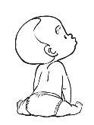
Et alors, dans quel ordre ?
4
.
1) Les Ados
2) Les 6-11 ans
3) Les 2-6 ans
4) Les moins
de 2 ans
Prochaines cibles ?

Slide 5
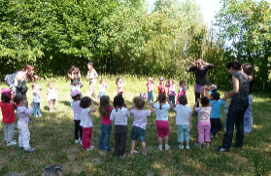

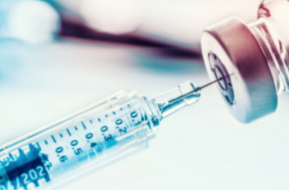
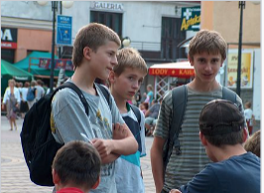

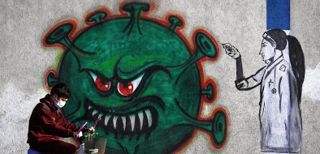


Bénéfices attendus de la vaccination
5
Bénéfices individuels
Bénéfices Collectifs
COVID-19 Combien ?
De morts
De séjours en réanimation
De séquelles
D’hospitalisations
De consultations
De tests
Combien ?
De jours d’école supplémentaires
De problèmes mentaux et psychiatriques
De tentatives de suicide
De décrochages
Ne pas contaminer les autres
Les plus fragiles)…aucun vaccin ne marchera à 100%
Contrôler l’épidémie
DimInuer l’émergence de variants ?
Effets collatéraux +
Envisager plus sereinement la fréquentation des écoles

Slide 6
Bénéfices attendus de la vaccination
6
Bénéfices individuels
Bénéfices Collectifs
  En tenant compte du contexte
  du variant ∂ et peut-être Omicron
COVID-19 Combien ?
De morts
De séjours en réanimation
De séquelles
D’hospitalisations
De consultations
De tests
Combien ?
De jours d’école supplémentaires
De problèmes mentaux et psychiatriques
De tentatives de suicide
De décrochages
Ne pas contaminer les autres
Les plus fragiles)…aucun vaccin ne marchera à 100%
Contrôler l’épidémie
DimInuer l’émergence de variants ?
Effets collatéraux +
Envisager plus sereinement la fréquentation des écoles

Slide 7
Bénéfices individuels pour les enfants

Slide 8
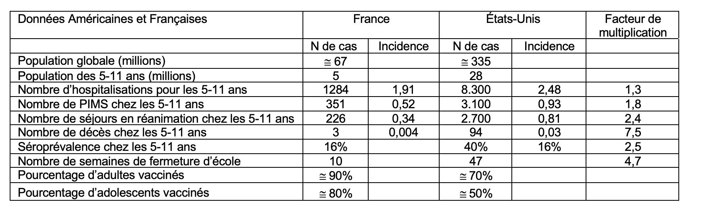
Comparaison France/Etats-Unis
Poids des minorités (hispaniques, afro-caribéennes, amérindienne) dans la COVID-19 chez l’enfant
Données Anglaises similaires aux données Françaises

Slide 9
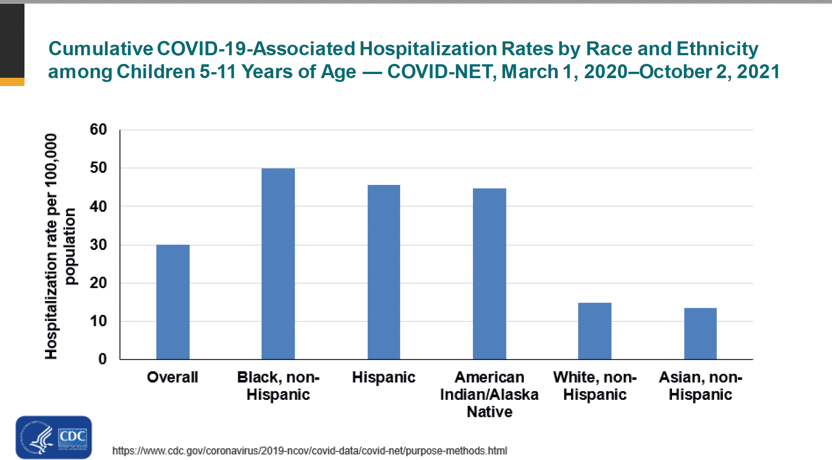

Slide 10
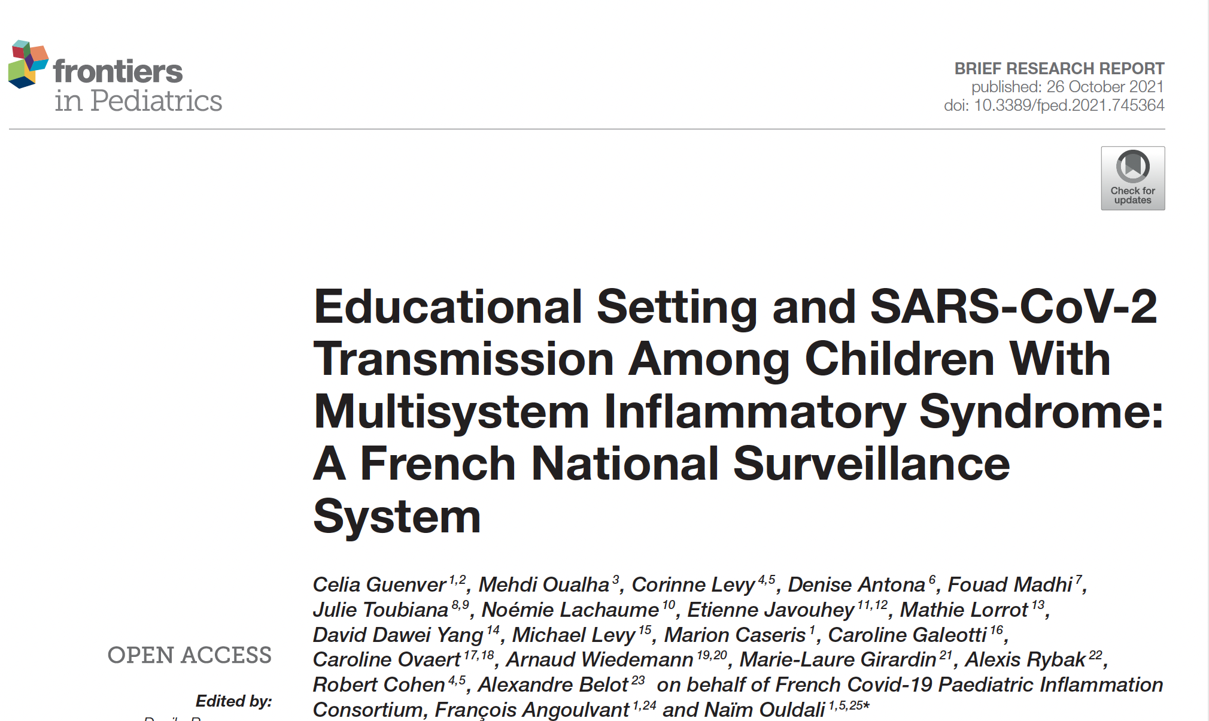
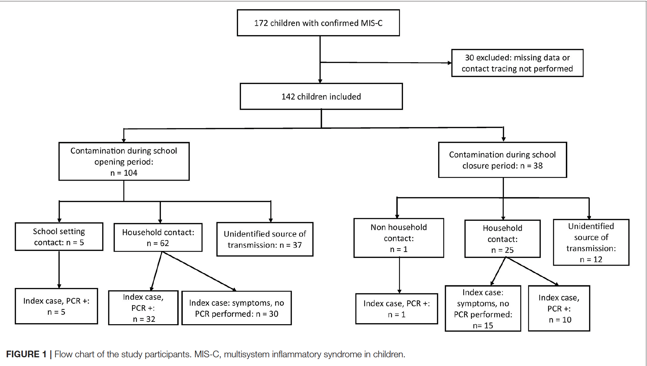

Slide 11
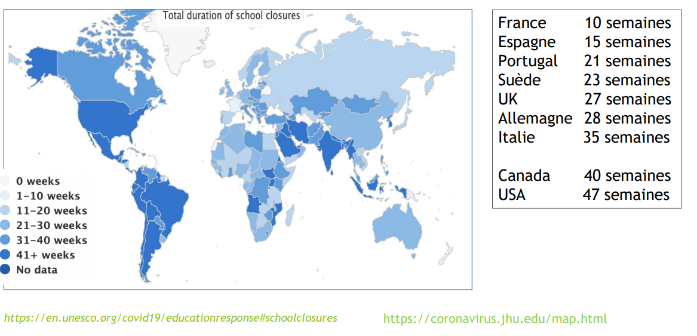
Les fermetures d’école en 2020 dans le monde
Les fermetures d’école en 2020 dans le monde
11

Slide 12
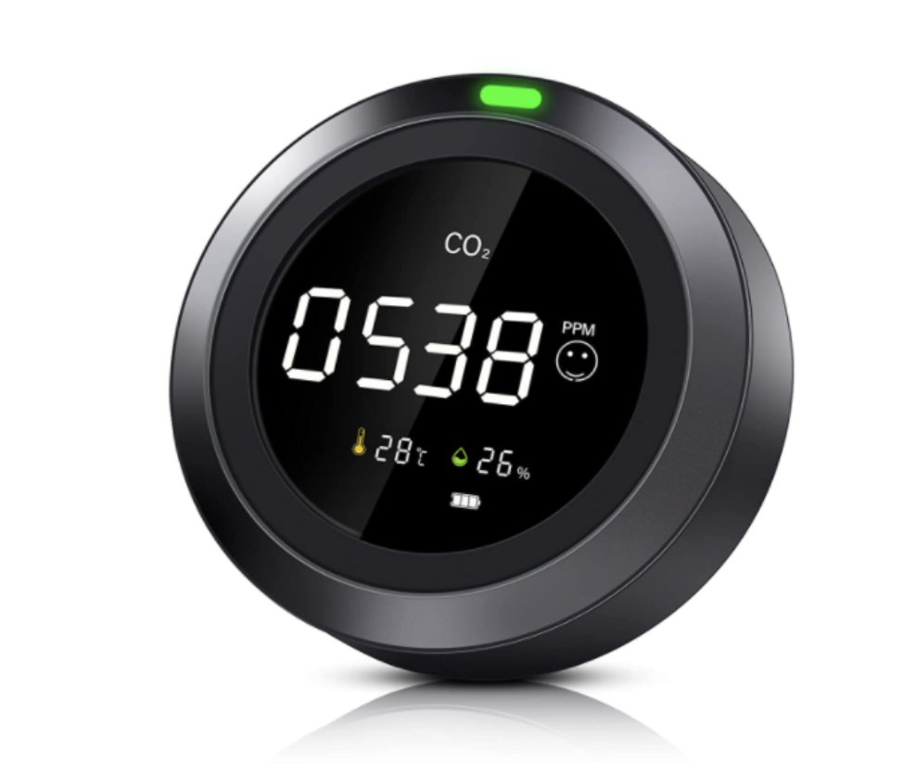
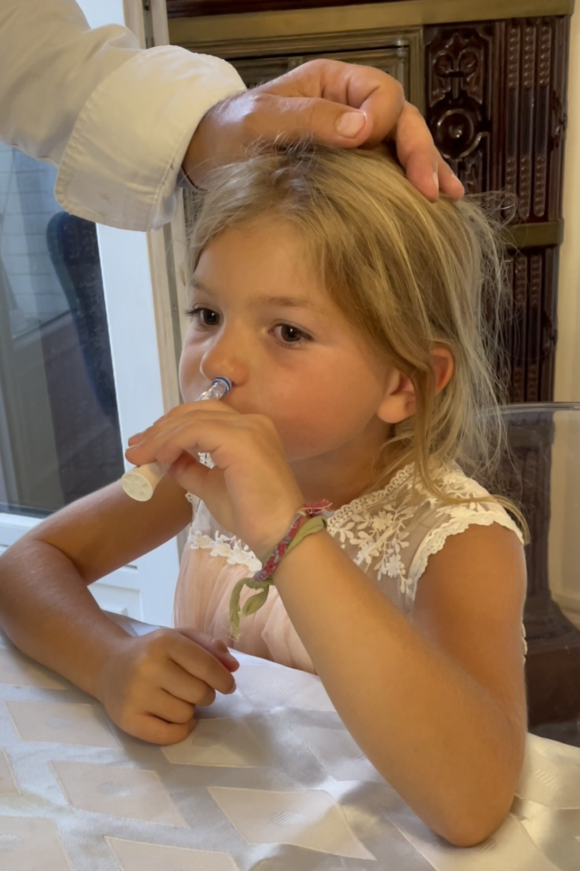
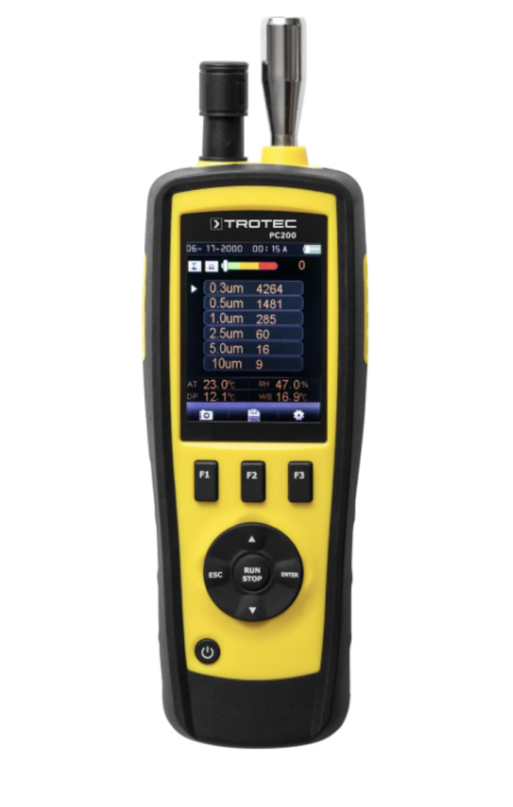
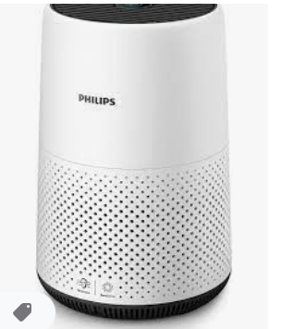
Laisser les écoles et les activités péri-scolaires largement ouvertes …
La vaccination des enfants peut y contribuer
Mais les axes essentiels sont
  L’aération des pièces/ capteur CO2
  Purificateurs/ capteurs de particules
  Autotest répétés → moins sensibles mais faciles et indolores
  Politique de fermeture des classes cohérente

Slide 13
Et vaccination Covid des enfants de 5-11 ans?
Recommandée ou déjà débutée
Pays | 11 maladies | Rotavirus | Men ACYW | Varicelle | Hépatite A | Grippe
USA | x | x |  | x | x | x
Quebec | x | x |  | x | x | x
Grèce | x | x |  | x | x
Italie | x | x |  | x
UK | x | x
Allemagne | x | x |  | x
Autriche | x | x |  | x |  | x
Luxembourg | x | x |  | x
Suisse | x |  | x
Belgique | x | x | x
Israel | x | x |  |  | x
Espagne | x |  |  | x
Portugal | x | x* |  | x*
France | x
* Non gratuit mais CV élevée

Slide 14
Comparaisons
 | Rotavirus | Varicelle | COVID
Passages aux urgences | 30.000 | ? | ?
Hospitalisations | 15.000 | 3000 | 1300
Réanimation | ? | ? | 300
Décès | 7 à 17 | 10 à 30 | 3

Slide 15

Tolérance des vaccins : un équilibre difficile
15
Plus l’effet bénéfique individuel attendu est considéré comme « faible à modéré », plus le niveau de tolérance doit être exigeant
Les études pré-AMM (1500 patients vaccinés) rassurent : Bonne tolérance
Elles sont nécessaires mais pas suffisantes, les EI peuvent être rares, et spécifiques à l’adolescent et à l’enfant → la surveillance doit être étendue et spécifique
  Exemple Pandemrix® et Narcolepsie
  Vaccins contre la COVID et Myocardites-péricardites
Importance de la pharmacovigilance dans les pays qui ont suffisamment de vaccins et qui ont commencé avant nous (USA, Canada, Israël…) -> > X 100.000)

Slide 16
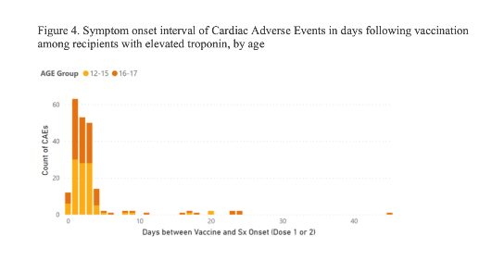
Les Myocardites et Péricardites PA post-vaccinales…
16
Réactions secondaires indiscutablement imputables aux vaccins
Caractéristiques
  Sujets jeunes (pas que les adolescents)
  9 fois sur 10 : garçons (maladie « naturelle » 7 fois/10 garçons)
  9 fois sur 10 : 2ème dose
  (rôle d’une hyper immunisation ?)
  Incidence 2ème dose garçons : 1/10.000 à 1/20.000
  Incidence 2ème dose fille ou 1ère dose garçons : 1/100.000 à 1/200.000
Intérêt de la sérologie (en même temps que la première dose) pour éviter les deuxièmes doses inutiles si +
Et sérologie anti nucléocapside avant la 2ème dose si pas de sérologie pour la première ?

Slide 17
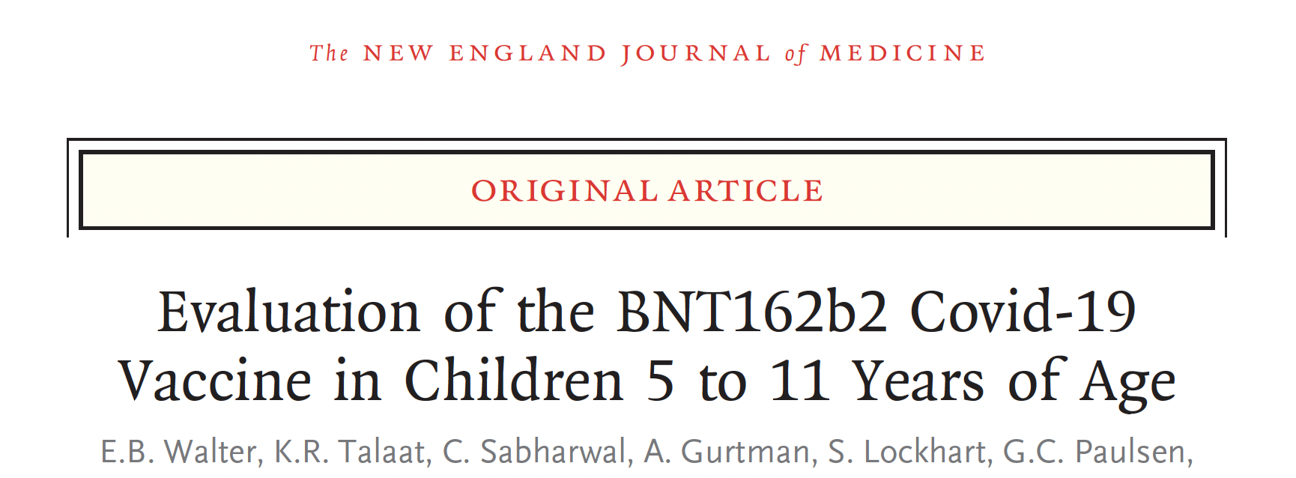
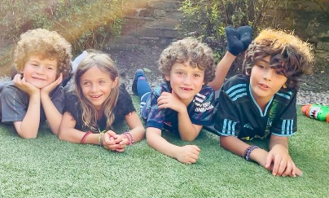
Etude Pfizer
17
4500 enfants inclus double aveugle 2/1 → 3.000 vaccinés
  2.200 âgés de 5 à 11 ans
    objet de la soumission du dossier à la FDA (réponse en qq semaines
    Soumission à l’EMA imminente
  2.300 < 5 ans (2 groupes : - de 2 ans et 3 à 5 ans)
Echantillon de patient suffisant pour détecter un EI à une fréquence de 1/100
Localisation de l’étude : Amérique du nord, Europe (Espagne, Finlande, Pologne)
Enfants préalablement infectés exclus

Slide 18
Etude Pfizer
18
2 dosages réduits choisis sur des données d’immunogénicité et de tolérance sur des études de phase 1
  0,10 mg pour les 5-11 ans (1/3 de la dose adulte)
  0,03 mg pour les < 5 ans (1/10 de la dose adulte)
  Flacons multi-doses pédiatriques
Immunogénicité comparable chez les5 à 11 ans à la dose adulte chez les 16-25 ans :
  GMT Enfant = 1,197 (IC95% 1,110-1,296) enfant
  GMT adulte = 1,146 (IC 95% 1,045-1,257) adulte
Tolérance : comparable à la dose adulte chez les 16-25 ans
Etude Moderna (Spikevax®) en attente

Slide 19
Efficacité clinique : aucun doute vu
L’immunogénicité identique à l’adulte jeune
L’efficacité démontrée dans l’étude pivot
L’efficacité sur le terrain de la vaccination : preuve de la prévention des PIMS chez l’adolescent (François Angoulvant JAMA à paraitre)

Slide 20
Bénéfices collectifs

Slide 21
Une des principales raisons de vacciner les adolescents et enfants…
  Diminuer le R0 effectif
Dans les premiers mois de la vaccination les résultats publiés très encourageant cela a été une des principales motivations de notre implication dans la vaccination des adolescents
Mais cet effet s’érode
  Dans le temps
  Et avec les variants

Slide 22
La vaccination des enfants est-elle aujourd’hui la meilleure façon d’aider par la vaccination au contrôle de cette vague épidémique (ou des suivantes) ?
+ Affinité ↑ ↑ ↑
Primary immune response
Antibody titer (IgG, log10)
Secondary immune response
Omicron ?
Delta
Alpha
Booster antigen exposure

Slide 23
Les Effets Indésirables Graves sont-ils prévisibles ?

Slide 24
Les seuls risques envisageables sont liés à une réponse immunitaire excessive, inadaptée, particulière
  Myocardites et Péricardites Aigues…
  Purpura thrombopénique
Mais on ne peut prévoir
  Qui avait prévu la Narcolepsie et Pandemrix® Europe chez les enfants : ce n’était pas dans le PGR ? (aussi liée à la réponse immunitaire)
  Qui avait prévu les MPA ?
Des phénomènes d’hyper-immunisation chez les patients préalablement infectés → Importance de la sérologie 1ère dose pour éviter des 2ème doses inutiles, dangereuse ????
  Au minimum 20% des enfants ont une sérologie + → 40% en Janvier ?

Slide 25
La vaccination des enfants est-elle aujourd’hui la meilleure façon d’aider par la vaccination au contrôle de cette vague épidémique (ou des suivantes) ?
+ Affinité ↑ ↑ ↑
Primary immune response
Antibody titer (IgG, log10)
MPA ?
MPA ?
Secondary immune response
Omicron ?
Delta
Alpha
Booster antigen exposure

Slide 26
La vaccination des enfants est-elle si bien partie aux USA et en Israël ?
Etats-Unis : 6 millions (< 25 %) de la cible
Israël : 7 % de la cible vaccinale

Slide 27
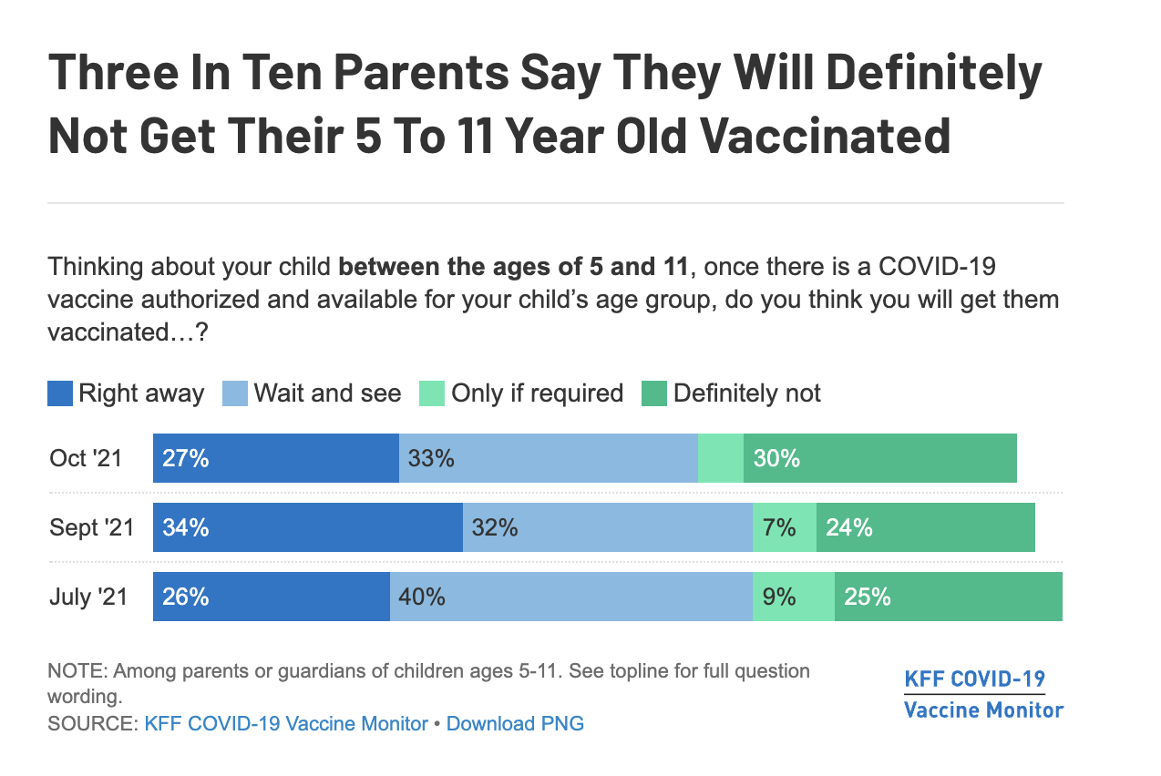

Slide 28

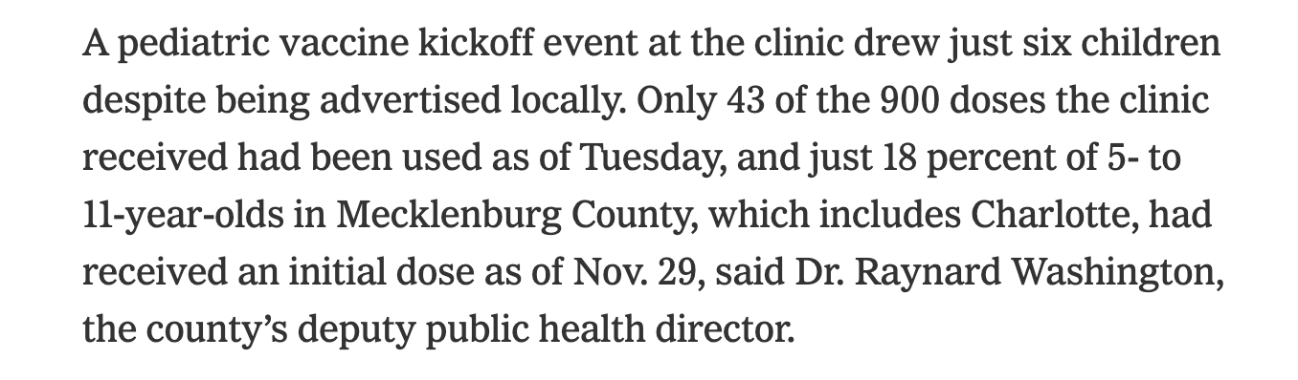

Slide 29
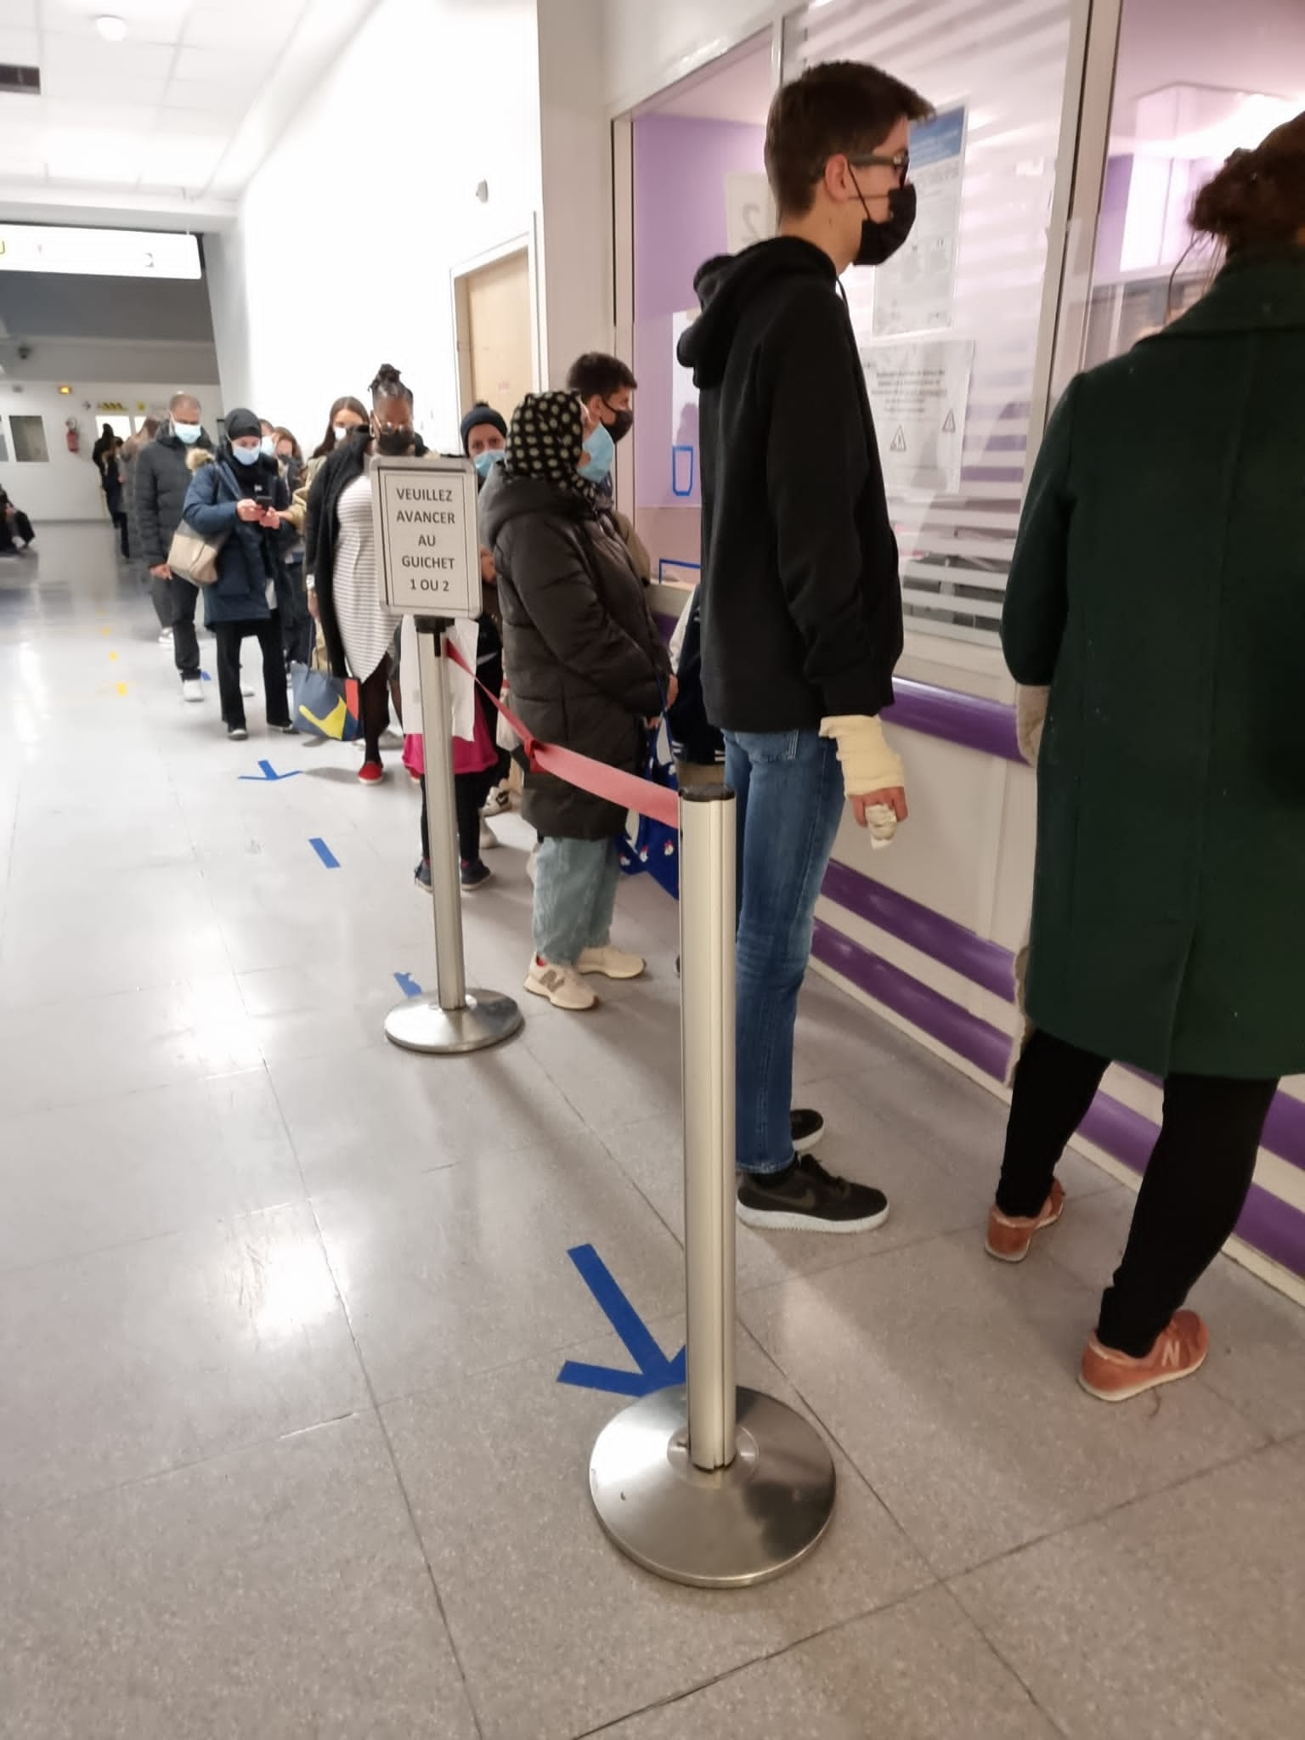
En Conclusion
Les pédiatres ne sont pas opposés à la vaccination des enfants même sans facteurs de risque de cette tranche d’âge,
  plus encore pour le bénéfice direct et des conséquences indirectes sur eux
  que l’effet collectif
A condition
  Que les données de pharmacovigilance en particulier Américaines, Canadiennes, Israéliennes…après la deuxième dose ne réservent pas de surprise
  Que l’on rappelle à chaque fois que leurs parents, grands-parents doivent avoir été vaccinés y compris la booster dose
Chez ceux qui n’ont pas d’antécédent de COVID, sérologie (TROD) en même temps que la première dose pour éviter des deuxièmes doses inutiles et potentiellement dangereuses leur parait indispensable
Une précipitation dans le programme de vaccination en dehors des enfants à risque serait contre-productive à une période où les médecins (généralistes, pédiatres…) sont submergés par les épidémies

Slide 30
En Conclusion
Ne pas imposer : « Offrir » dès maintenant la possibilité de vacciner leurs enfants aux parents qui le souhaitent : craintes particulières, voyages, conviction
Commencer par tous les enfants « au collège » (6ème = 10-11 ans)
Ne pas se presser pour les enfants en maternelle (qui ont 5 à 6 ans)
Ils n’envisagent pas que la mise en place d’une vaccination contre une maladie relativement bénigne chez l’enfant ne fassent pas revenir la CTV sur des vaccinations dont le poids est bien plus lourd chez les enfants : rotavirus, ACYW, Varicelle, grippe nasale …et coqueluche de la femme enceinte (sortir au moins en partie) du rapport coût/efficacité
Pour les plus jeune, mettre en place des circuits de « vaccination particulier » supervisés par des professionnels ayant l’habitude de la vaccination dans cette tranche d’âge

Slide 31
